Slide 1
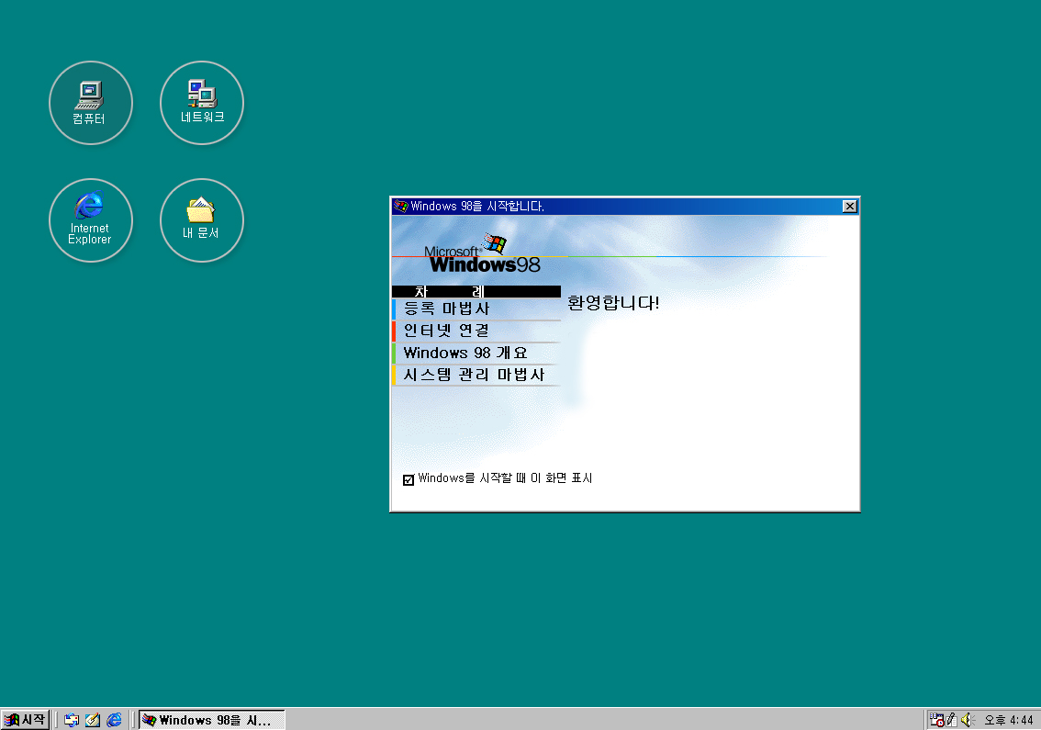
DB과제

Slide 2
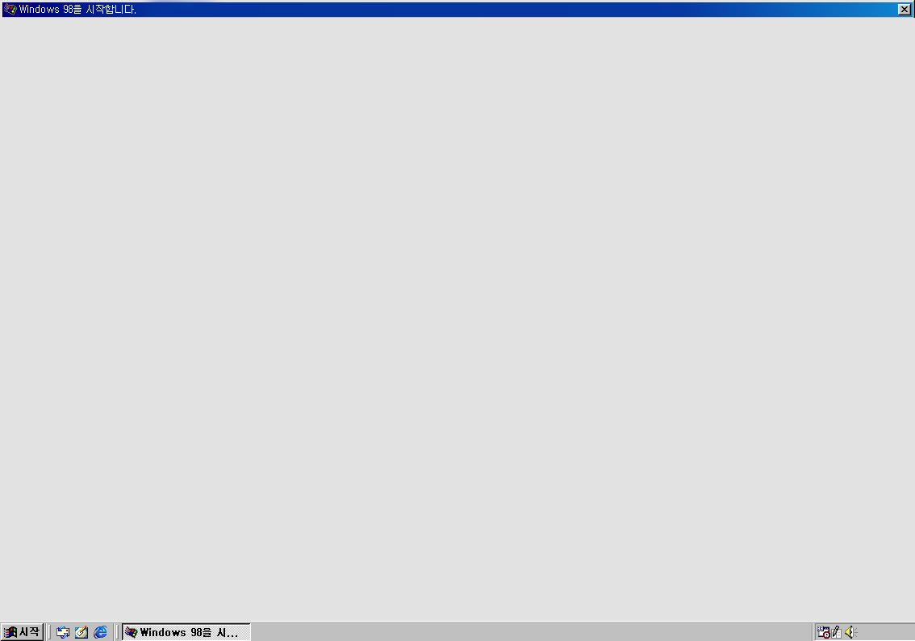
목 차
주제
기능정의
E-R다이어그램
테이블
정의서

Slide 3




주제
정말 맨 앞에 있는 사람들의 성적이 더 좋을까?
01

Slide 4
기능정의
학생
과목
수강

Slide 5
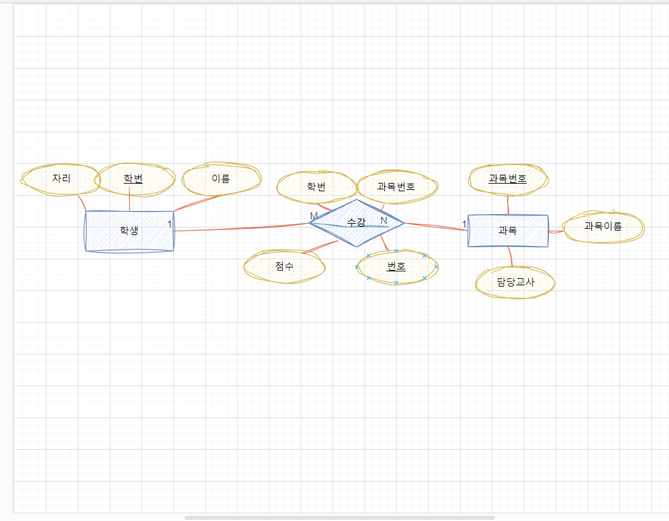
E-R다이어그램

Slide 6
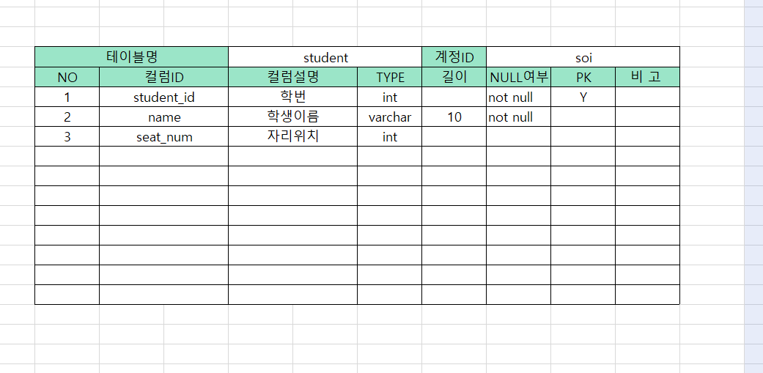
테이블 정의서

Slide 7
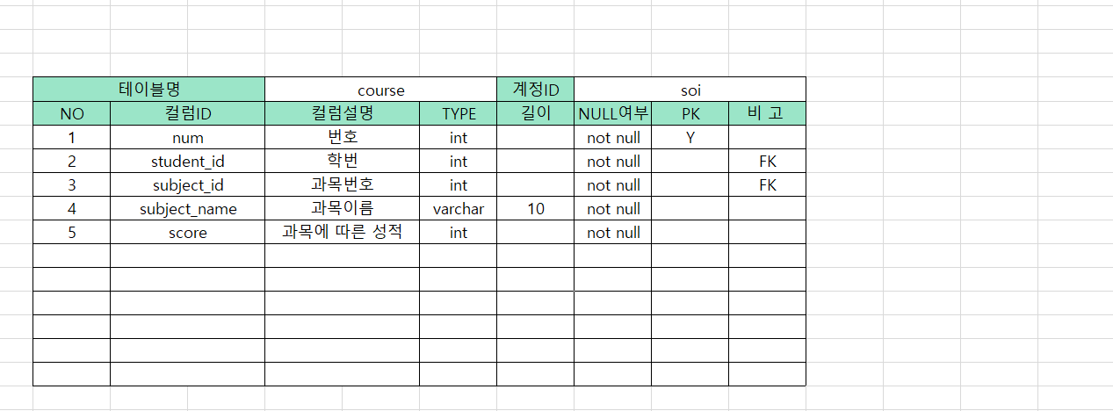
테이블 정의서

Slide 8
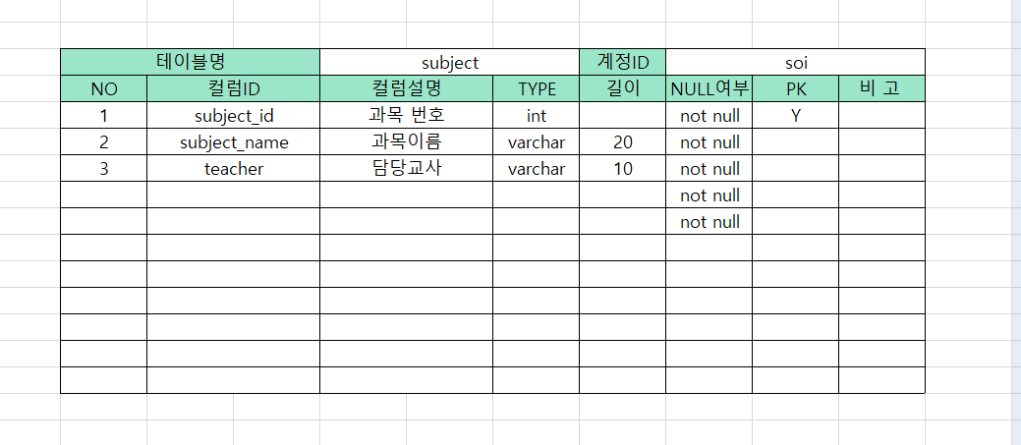
테이블 정의서

Slide 9
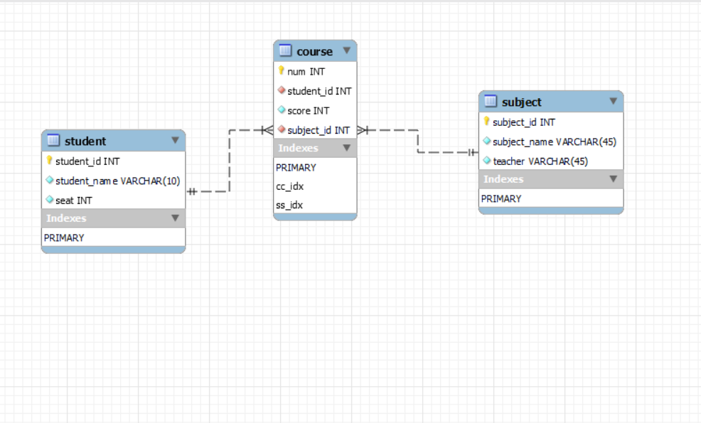

Slide 10
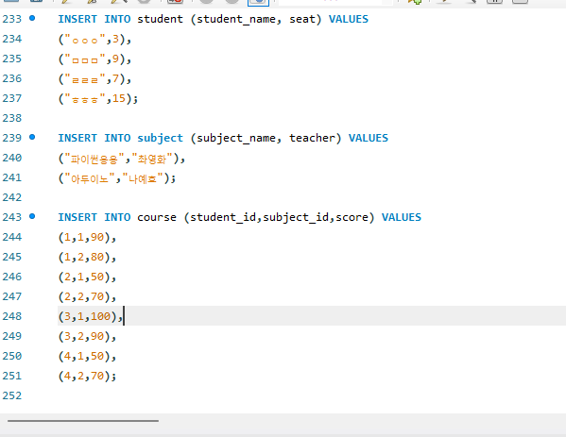
실제 질의

Slide 11
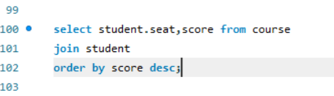
실제 질의

Slide 12
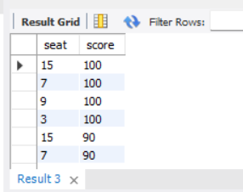
실제 질의
결론: 자리와 점수는 상관없다!

Slide 13
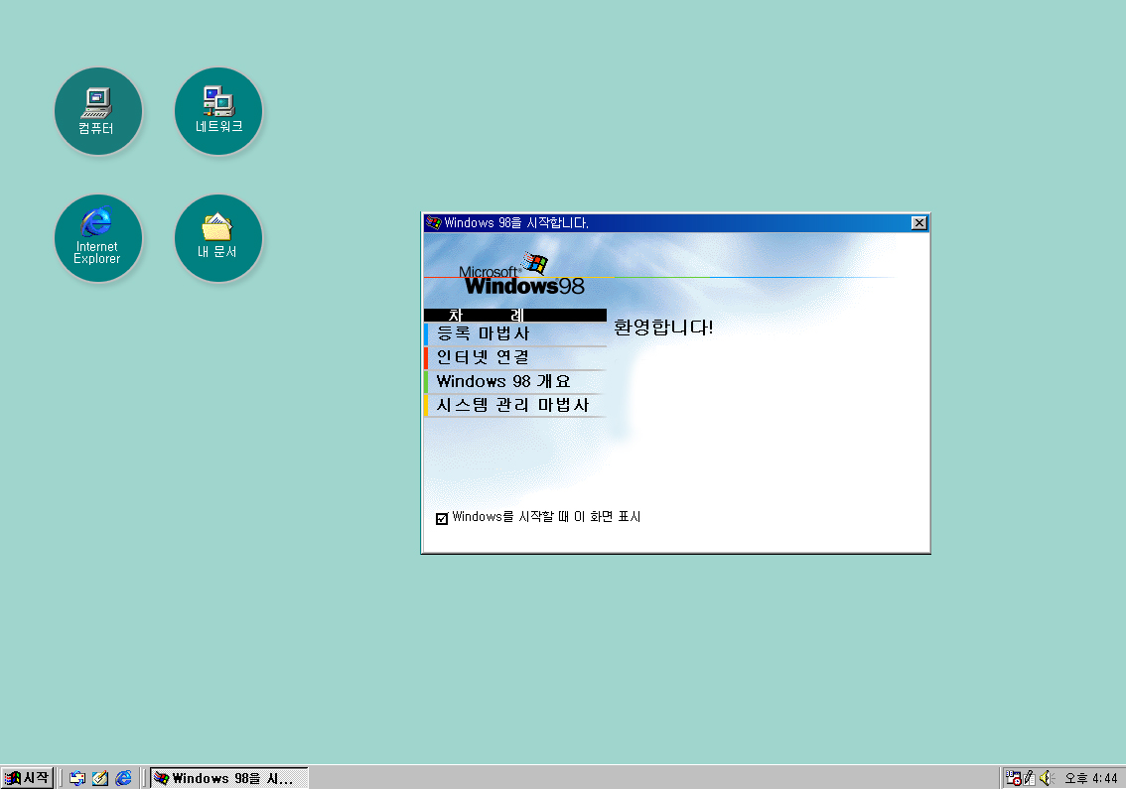
읽어주셔서
감사해요

